Slide 1
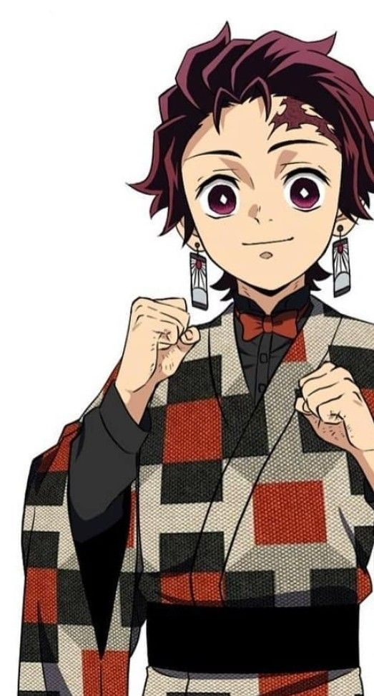
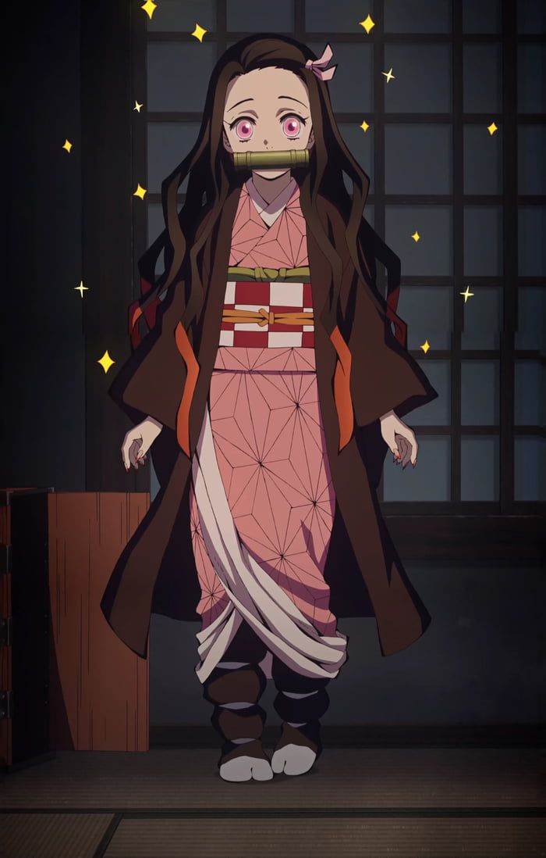
Demon Slayer
У главного героя погибнет вся семья кроме родной сестры но большому ксожелению её сестра станет демоном
По началу у сестры будет жажда крови
Но со временем она при одолеет жажду крови и может сдерживать себя

Slide 2
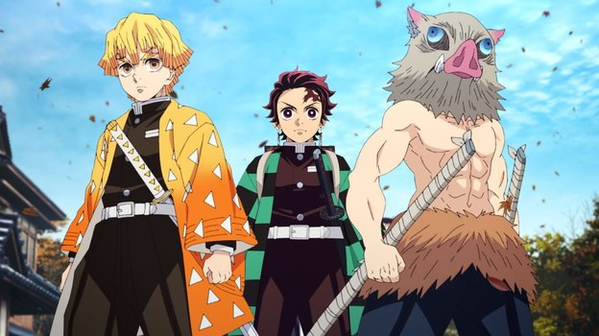
и они начнут свое путешествие с сестрой чтобы найти противоядие и вылечит сестру и убить всех демонов и по пути они встретят этих ребят которые так же хотят убить всех демонов
Зеницу
Иноске

Slide 3
Про них

Slide 4
